Slide 1

WEBSIM
SIMULADOR DE ROBOTS CON TECNOLOGÍAS WEB VR
Autor: Álvaro Paniagua Tena
Tutor: Jose María Cañas Plaza
Tutor: Jesús González Barahona
Escuela Técnica Superior de Ingenieros de Telecomunicación
Facultad de Ciencias de la Comunicación

Slide 2
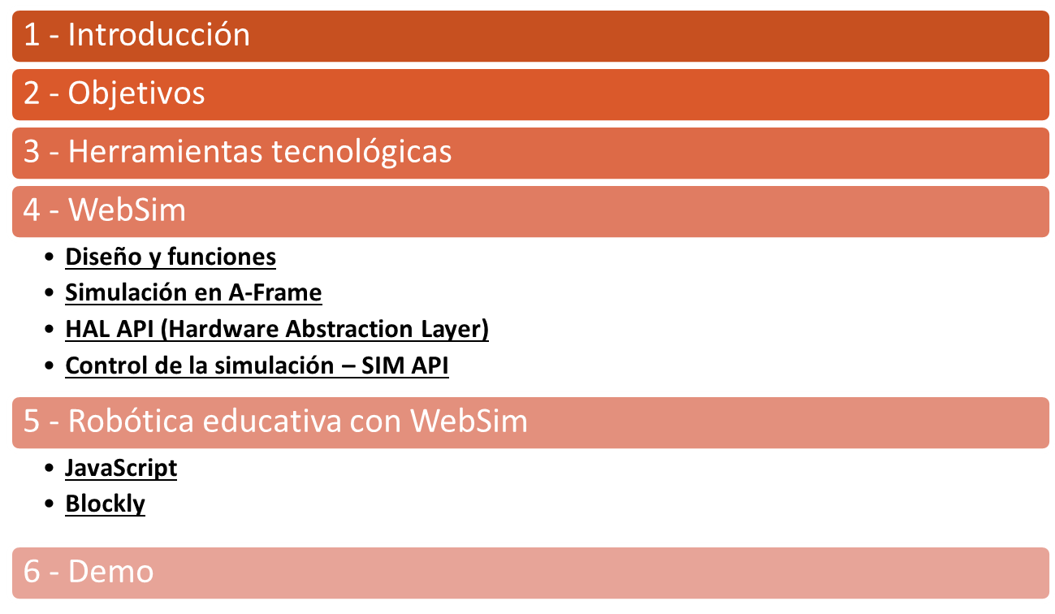

    ÍNDICE
Escuela Técnica Superior de Ingenieros de Telecomunicación

Slide 3
1. CAMPUS DE MÓSTOLES
    INTRODUCCIÓN
Las tecnologías web están adquiriendo mayor importancia debido a los avances en las librerías existentes y al aumento en la potencia computacional de los equipos. Comienzan a surgir entornos de desarrollo basados en visualizaciones 3D y VR.
La robótica se encuentra en auge, cada vez son más los autómatas existentes tanto en hogares como en trabajo (robot roomba y drones de Amazon).
Cada vez la sofisticación es mayor, es necesario formar alumnos desde edades más tempranas en el desarrollo de estas tecnologías.
Escuela Técnica Superior de Ingenieros de Telecomunicación

Slide 4
OBJETIVOS
Diseñar y crear un simulador robótico con tecnologías web VR.
Crear una aplicación web que haga uso del simulador y permita hacer aplicaciones robóticas en JavaScript.
Crear una aplicación web que haga uso del simulador y permita hacer aplicaciones robóticas en lenguaje de bloques visuales, Blockly.
Escuela Técnica Superior de Ingenieros de Telecomunicación

Slide 5








HERRAMIENTAS TECNOLÓGICAS
Escuela Técnica Superior de Ingenieros de Telecomunicación

Slide 6
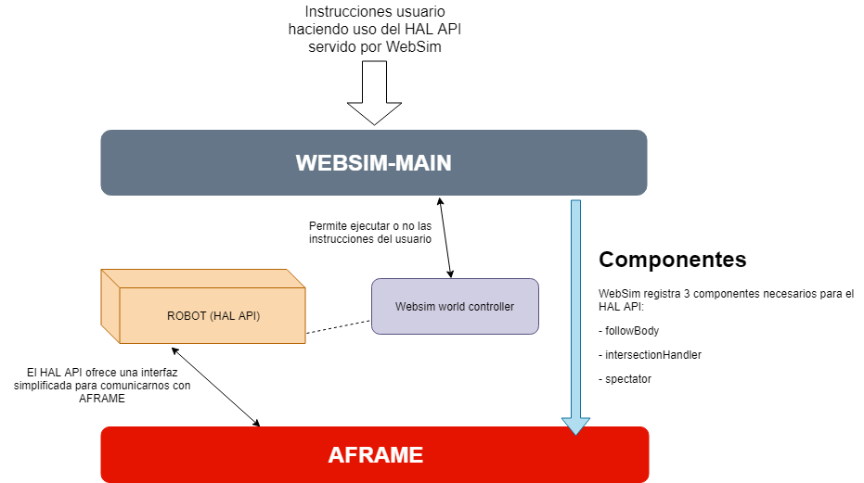
WEBSIM
  DISEÑO Y FUNCIONES
Escuela Técnica Superior de Ingenieros de Telecomunicación

Slide 7
    WEBSIM
    DISEÑO Y FUNCIONES
Diseño por módulos comunicados entre sí mediante eventos.
Permite la conexión de software externo.
Ofrece los drivers (HAL API), control e interfaz de acceso al robot simulado.
Registra componentes necesarios para la simulación del robot en AFRAME.
Escuela Técnica Superior de Ingenieros de Telecomunicación

Slide 8
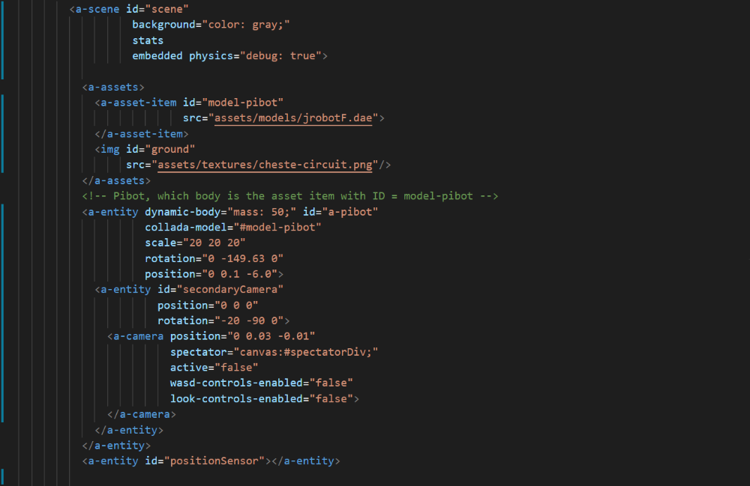
WEBSIM
  SIMULACIÓN EN A-FRAME
Declaración de la escena y sus atributos
a-assets, declaran texturas y modelos, pueden ser referenciados por ID.
Entidad que simula el robot en AFRAME.
Cámara del robot simulada.
Entidad que contiene los sensores de distancia a obstáculos.
Escuela Técnica Superior de Ingenieros de Telecomunicación

Slide 9
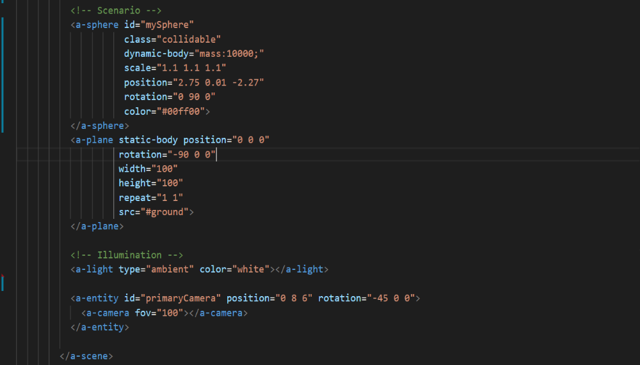
    WEBSIM
    SIMULACIÓN EN A-FRAME
Esfera con físicas aplicadas, detectable por sensores de distancias a obstáculos.
Plano del suelo, posee físicas estáticas.
Iluminación.
Cámara principal.
Escuela Técnica Superior de Ingenieros de Telecomunicación

Slide 10
WEBSIM
  HAL API (Hardware Abstraction Layer)
El robot simulado en el entorno AFRAME esta formado por los siguientes sensores y actuadores:
  Motores.
  Cámara.
  Sensores de obstáculos.
  Sensores de odometría.
  Sensores de infrarrojos.
Todos estos sensores y actuadores se materializan en un objeto JavaScript de la clase RobotI.
Escuela Técnica Superior de Ingenieros de Telecomunicación

Slide 11
    WEBSIM
    HAL API (Hardware Abstraction Layer)
CONSTRUCTOR
Toda clase JavaScript necesita de un constructor, es el primer método que es invoca al crear una instancia del objeto RobotI.
En el constructor se establecen las variables de configuración del robot como:
  Distancia de los sensores de obstáculos.
  Número de sensores de obstáculos a simular en un haz de 180º.
  this.robot
  this.activeRays
  this.distanceArray
  this.understandedColors
  this.velocity
Además, el constructor se encarga de llamar a las hebras de ejecución de los motores y la cámara.
Escuela Técnica Superior de Ingenieros de Telecomunicación

Slide 12

WEBSIM
  HAL API (Hardware Abstraction Layer)
MOTORES
Se han creado una serie de métodos que, junto con la hebra de los motores
(this.setVelocity) dota al robot simulado de movimiento. Estos métodos permiten configurar o hacer uso de la velocidad del robot simulado y son los siguientes:
  getV
  getW
  getL
  setV
  setW
  setL
  move
Obtengo rotación del robot
Accedo a los datos de velocidad y posición actual
Calculo nueva posición
Auto invocación
Muevo el robot a la nueva posición calculada
Configuro velocidad angular (giro)
Escuela Técnica Superior de Ingenieros de Telecomunicación

Slide 13
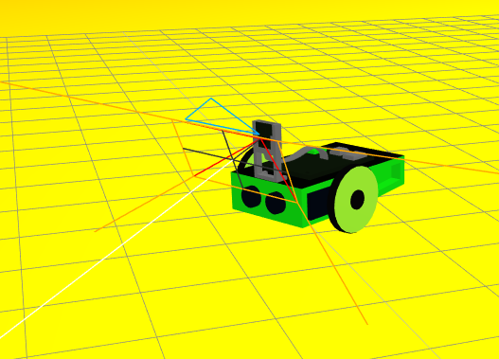
    WEBSIM
    HAL API (Hardware Abstraction Layer)
CÁMARA
Es el sensor más importante del robot simulado. Para simular la cámara ha sido necesaria la creación de un componente extra en A-Frame y la etiqueta a-camera:
  spectator: Permite integrar una cámara secundaria en el robot.
Escuela Técnica Superior de Ingenieros de Telecomunicación

Slide 14

WEBSIM
  HAL API (Hardware Abstraction Layer)
CÁMARA
Para la cámara se ha utilizado una hebra para obtener los datos de manera asíncrona. Esta hebra corresponde con el método this.getImageData_async.
Métodos de la cámara simulada:
  startCamera
  getImage
  getObjectColor
  getObjectColorRGB
Obtengo datos de la cámara
Auto invocación
Guardo los datos en variable interna this.imagedata
Escuela Técnica Superior de Ingenieros de Telecomunicación

Slide 15
    WEBSIM
    HAL API (Hardware Abstraction Layer)
SENSOR DE DISTANCIA A OBSTÁCULOS
Detecta obstáculos en un haz de 180º. Tres componentes necesarios para la simulación, raycaster, followBody e intersectionHandler.
Se han creado métodos de configuración y arranque que permiten manejar las distancias detectadas por los sensores.
  startRaycasters
  createRaycasters
  stopRaycasters
  setListener
  removeListener
  updateDistance
  eraseDistance
Escuela Técnica Superior de Ingenieros de Telecomunicación

Slide 16
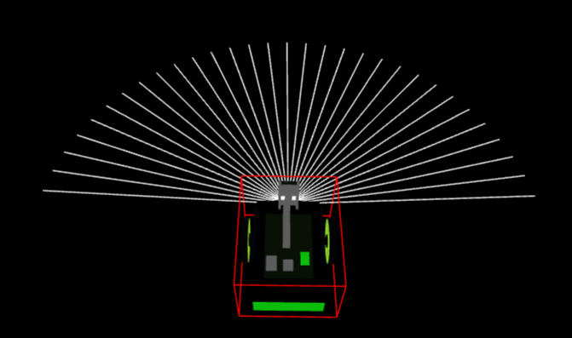
WEBSIM
  HAL API (Hardware Abstraction Layer)
SENSOR DE DISTANCIA A OBSTÁCULOS
Se han creado una serie de métodos de acceso a los datos de los sensores de distancia a obstáculos.
  getDistance
  getDistances
Escuela Técnica Superior de Ingenieros de Telecomunicación

Slide 17
    WEBSIM
    HAL API (Hardware Abstraction Layer)
SENSORES DE ODOMETRÍA
Se encargan de obtener la posición absoluta (rotación y coordenadas) del vehículo en la navegación. Se ha hecho uso del API de A-Frame nativa. Se han implementado los siguientes métodos.
  getRotation (radianes)
  getPosition (metros)
Escuela Técnica Superior de Ingenieros de Telecomunicación

Slide 18

WEBSIM
  HAL API (Hardware Abstraction Layer)
SENSORES DE INFRARROJOS
El robot simulado tiene dos sensores ficticios apuntando hacia el suelo. Se hace uso de la cámara para su implementación. Se recorta la imagen hasta obtener 5 píxeles de alto y 150 píxeles de ancho.
El método creado para la simulación del sensor infrarrojo es readIR.
IMAGEN ORIGINAL
IMAGEN RECORTADA
1
0
2
0px
53px
93px
150px
Se recorta la imagen y se hace un procesado para extraer el centro de la línea, en función de la posición del centro de la línea se emiten los valores 0-1-2-3. Si no se encuentra el centro de la línea el valor que se emite es un 3.
Escuela Técnica Superior de Ingenieros de Telecomunicación

Slide 19
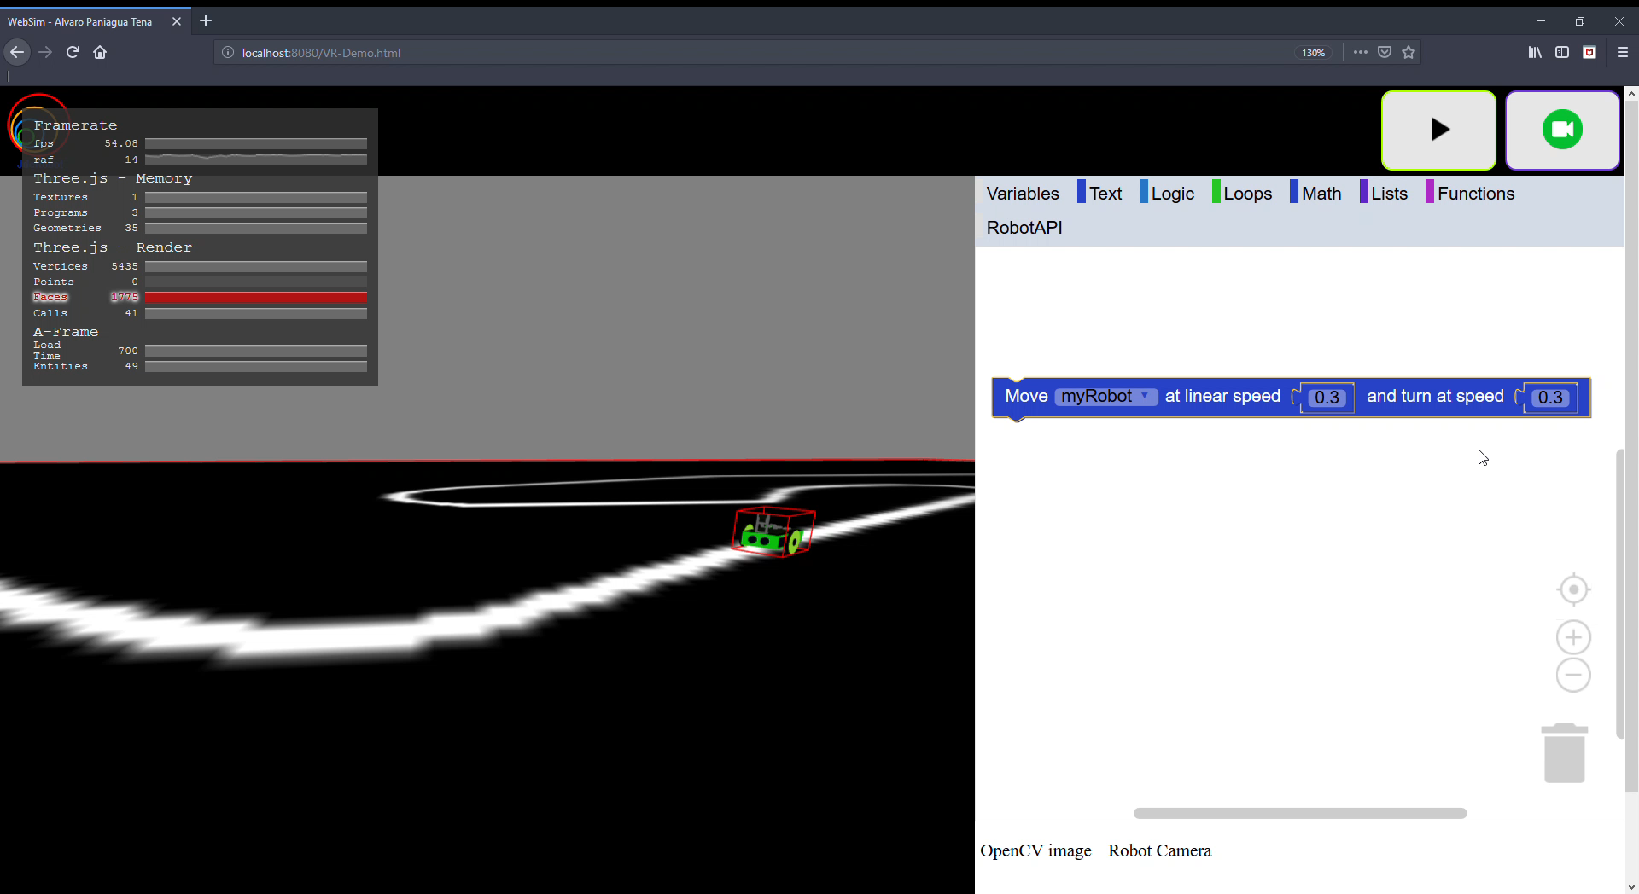
    WEBSIM
    CONTROL DE LA SIMULACIÓN – SIM API
WebSim controla la ejecución de código en el robot simulado.
Si el robot se encuentra ejecutando y queremos que ejecute un código distinto lo que hace WebSim es parar el robot, es decir, para la hebra de ejecución de dicho código y pone la velocidad del robot a 0.
Escuela Técnica Superior de Ingenieros de Telecomunicación

Slide 20
ROBOTICA EDUCATIVA CON WEBSIM
Se han creado dos aplicaciones web con el objetivo de que los usuarios aprendan los fundamentos de programación robótica haciendo uso de WebSim.
Ambas hacen uso del mismo núcleo de WebSim, se diferencian únicamente en el lenguaje utilizado para programar la lógica del robot, en el primer caso JavaScript y en el segundo Blockly.
Permiten validar el funcionamiento del simulador WebSim. Se han establecido tres ejercicios típicos en robótica educativa, que son:
  Sigue Líneas
  Evitar Obstáculos
  Sigue Objeto
Escuela Técnica Superior de Ingenieros de Telecomunicación

Slide 21
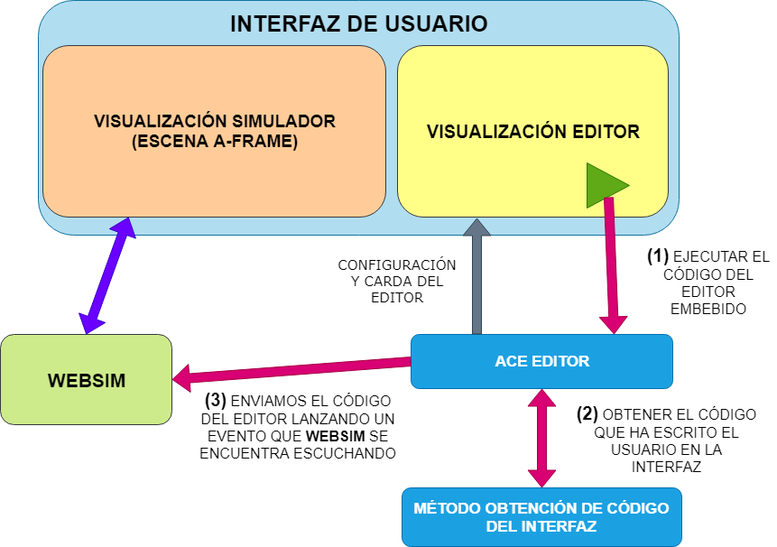
ROBOTICA EDUCATIVA CON WEBSIM
  JAVASCRIPT
Escuela Técnica Superior de Ingenieros de Telecomunicación

Slide 22
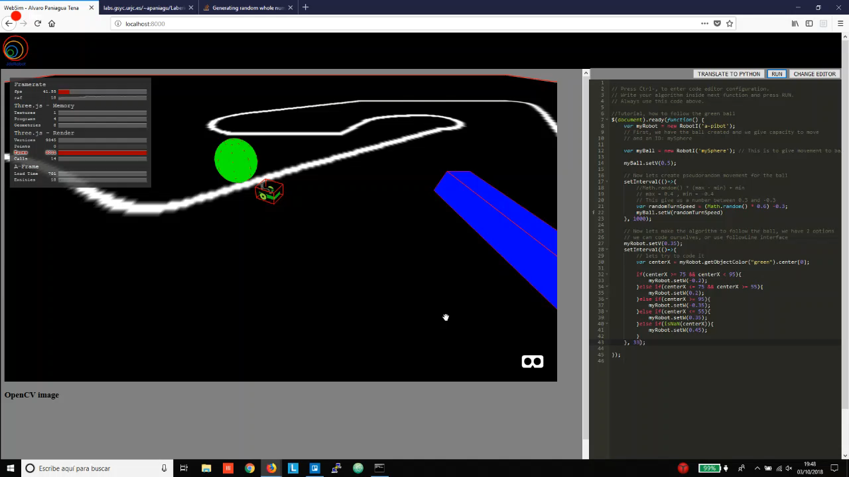
    ROBÓTICA EDUCATIVA CON WEBSIM
    JAVASCRIPT
Escuela Técnica Superior de Ingenieros de Telecomunicación

Slide 23
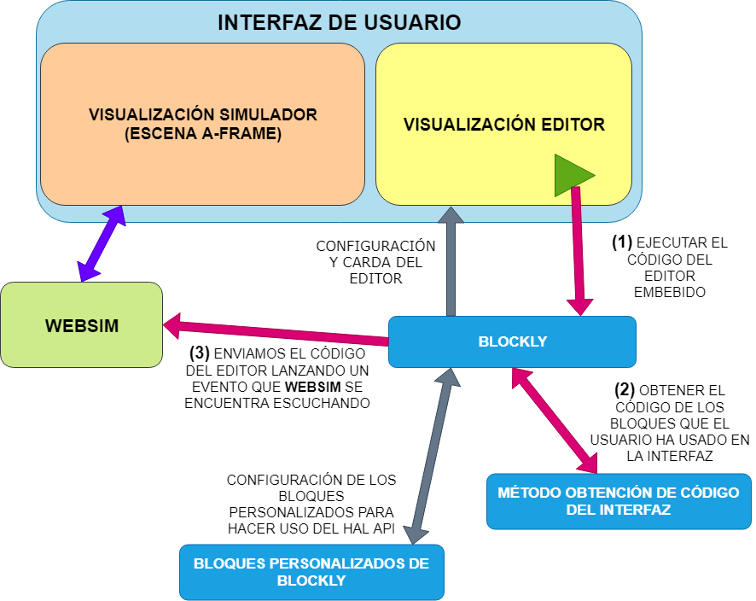
ROBOTICA EDUCATIVA CON WEBSIM
  BLOCKLY
Escuela Técnica Superior de Ingenieros de Telecomunicación

Slide 24
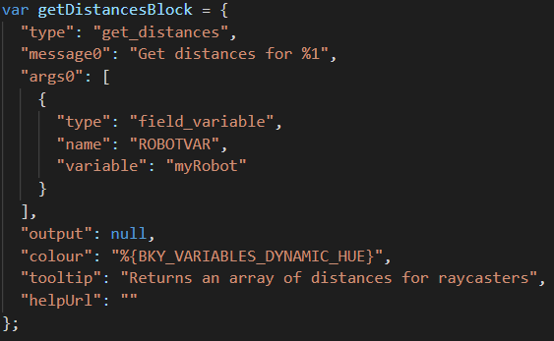
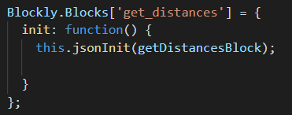
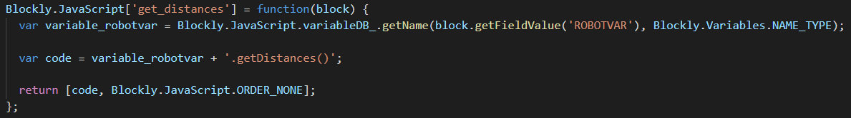
    ROBÓTICA EDUCATIVA CON WEBSIM
    BLOCKLY
Escuela Técnica Superior de Ingenieros de Telecomunicación

Slide 25
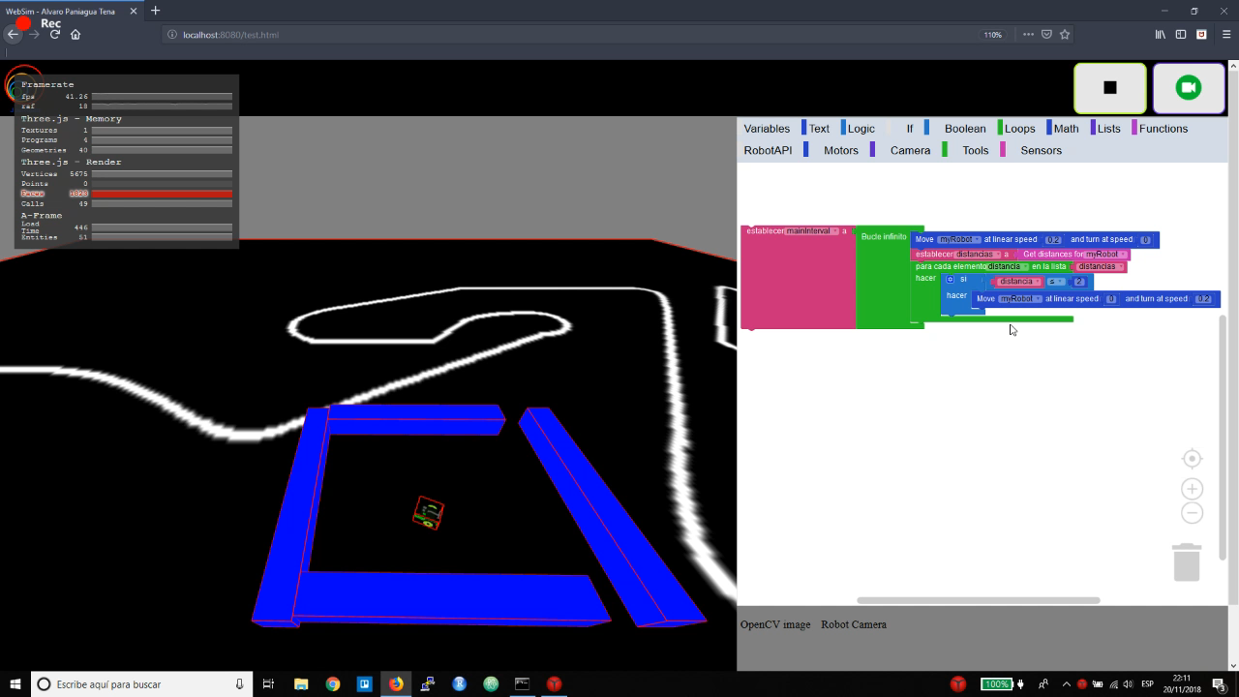
ROBÓTICA EDUCATIVA CON WEBSIM
  BLOCKLY
Escuela Técnica Superior de Ingenieros de Telecomunicación

Slide 26


    DEMO
Además, al utilizar el entorno A-Frame, el simulador WebSim ‘hereda’ otra serie de características como visualizaciones en Realidad Aumentada y Realidad Virtual.
Enlace demo Realidad Virtual
Enlace demo Realidad Virtual
Escuela Técnica Superior de Ingenieros de Telecomunicación

Slide 27
ENLACES RELACIONADOS
[1] Canal JdeRobot, todo el contenido WebSim.
https://www.youtube.com/watch?v=yKXP3UIAxtg&list=PLGlX46StCA-R93NxuFWlYk59l0CiJMhxZ
[2] WebSim en Kibotics (Scratch).
https://kibotics.org/websim/blockly/sigueLineas
[3] WebSim en Kibotics (JavaScript).
https://kibotics.org/websim/js/sigueLineas
Escuela Técnica Superior de Ingenieros de Telecomunicación

